Slide 1
Краевое государственное бюджетное учреждение здравоохранения «Красноярская городская детская больница № 8» Поликлиника №1
Тема: Прохождение производственной практики
Выполнил(а): Цугленок Елизавета
Проверил(а): Казакова Елена Николаевна

Slide 2
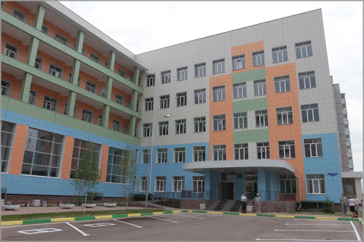
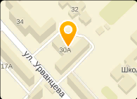
Поликлиника №3 состоит из 5 этажей и расположена по адресу г.Красноярск, ул.Урванцева 30А

Slide 3
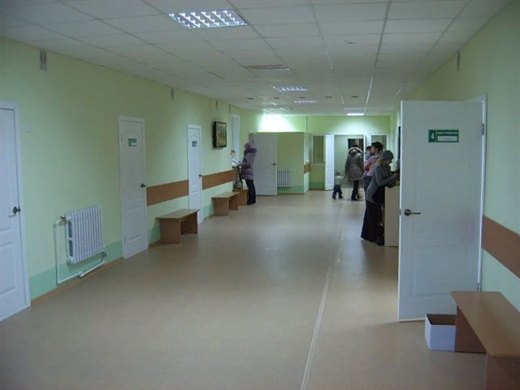
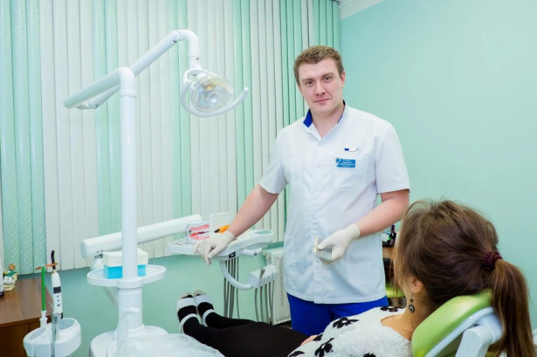
Больница №8 обеспечена:
Кабинет тестирования на аппаратно-программном комплексе
Кабинет инструментально-лабораторного обследования
Лечебно-физкультурный кабинет
Кабинет школы здоровья
Кабинет врача, прошедшего тематическое усовершенствование по формированию здорового образа жизни
Кабинет детской терапевтической стоматологии

Slide 4
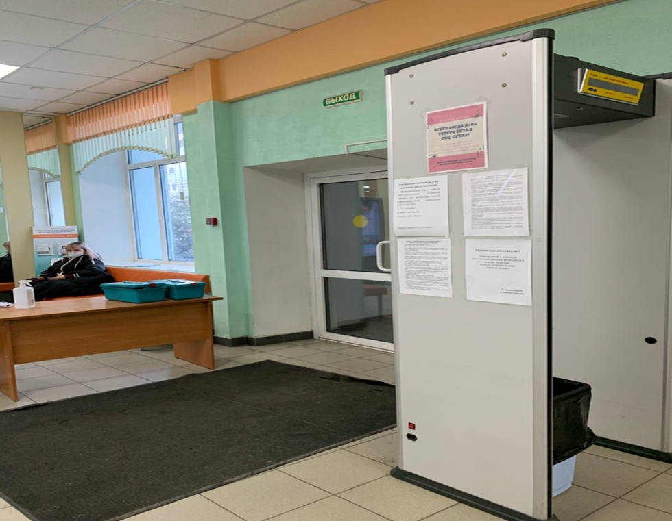
За время прохождения выполнены следующие виды работ:
- измерение температуры тела сотрудников и пациентов
- внесение данных в табель термометрии
- выдача средств индивидуальной защиты

Slide 5
Спасибо за внимание!

